Slide 1
Présentation Java multithread
LE BISSONNAIS Gautier
POUGET François

Slide 2
Sommaire
Introduction
Objectifs du projet
Réalisation
Difficultés rencontrées
Bilan

Slide 3
Introduction : Contexte
Projet à effectuer en groupes
Élaboration d’une documentation complète
Fonctionnelle
Technique
Démonstration ainsi que présentation orale devant un jury

Slide 4
Introduction : Contraintes
Utilisation du prince de multithreading
Langage Java
Gestion de 2 projets
40 Heures de travail

Slide 5
Objectifs
Animation d’une image
Actualisation de température

Slide 6
Réalisation : Solution retenue
Proposer à l’utilisateur de choisir son image
Consulter un web service pour la météo

Slide 7
Réalisation : Architecture des projets
Thread 1
Main
Thread 2
Thread …

Slide 8
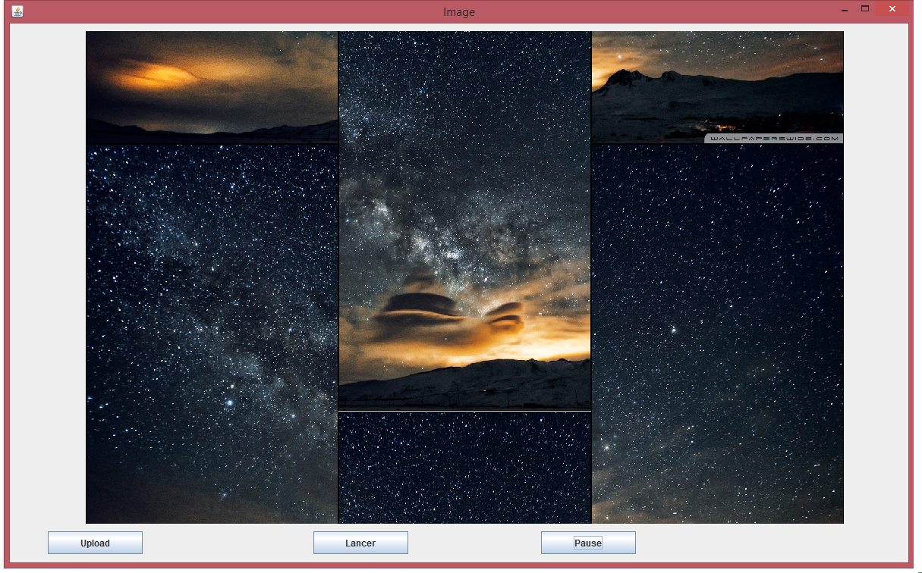
Réalisation: Animation d’image

Slide 9
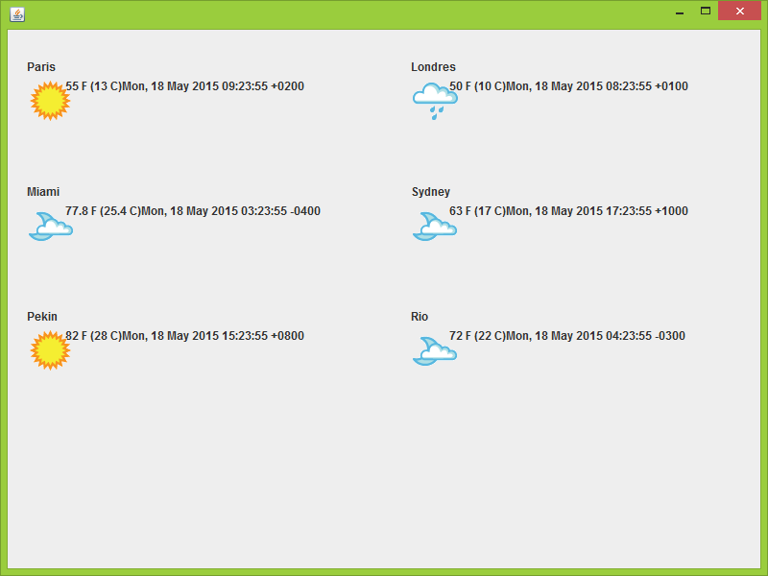
Réalisation: Affichage météo

Slide 10
Difficultés rencontrées
Animation d’image
Utilisation de Thread
Invocation du web service
Temps de rafraichissement de l’application

Slide 11
Conclusion
Gain de compétence, notamment en multithreading
Expérience enrichissante
Gestion de projet

Slide 12
Merci de votre écoute
Avez-vous des question?

